Slide 1
مضرات دخانیات
واحد بهداشت حرفه ای –پاک پور
بهار 1402

Slide 2
امروزه مصرف سیگار به عنوان یک خطر بزرگ در بروز بیماری‌ ها ی مختلف برای انسان به شمار می‌ رود و سیگار کشیدن یک تهدید بزرگ برای سلامتی انسان و جامعه تلقی می‌شود.

Slide 3
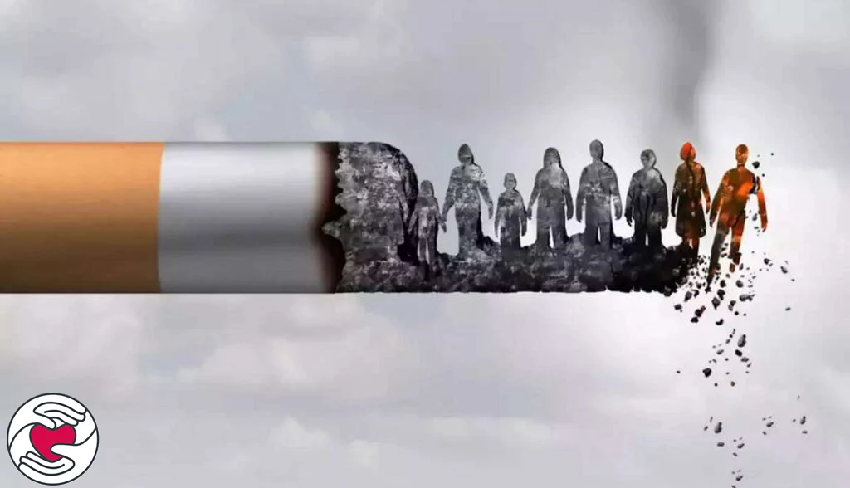

Slide 4
به طور کلی این عادت منفی در جوانان و افراد میان سال علت بیش از نیمی از مرگ و میر ها ست. استعمال دخانیات یک عامل مضر بر روی سیستم قلب و عروق است و تبعات آن تنها برای خود شخص نیست بلکه خانواده، دوستان و اطرافیان را تحت تاثیر اثرات سوء خود قرار می‌ دهد.

Slide 5
مواد مضر موجود در سیگار چیست؟ سیگار سرشار از مواد مضر است که مستقیماً، سلامتی انسان را تهدید می‌ کند و بخش‌ های مختلف بدن را درگیر می‌ کند. نیکوتین یکی از مواد سمی سیگار است که ضمن افزایش فشار خون، موجب اختلال در فعالیت مغز می‌شود و کاهش کلسترول خوب خون می گردد.

Slide 6
مونوکسید کربن به عنوان گاز سمی جایگزین اکسیژن خون می‌ شود و اکسیژنی که به قلب و سایر اعضای بدن متعلق است کاهش می‌ یابد و به بافت قلب آسیب می‌ رساند. کادمیوم یک فلز موجود در دود سیگار است که در ساخت باتری کارایی دارد و ورود آن به بدن موجب سرطان ریه، سرطان کلیه و پروستات می‌ شود.

Slide 7
بنزن موجود در دود سیگار که برای تولید سایر مواد شیمیایی استفاده می گردد، منجر به بروز سرطان، به ویژه سرطان خون در انسان می‌ شود. آرسنیک ماده ی شیمیایی است که برای نگهداری چوب استفاده می شود و حضور ترکیبات آرسنیک دار در مواردی باعث سرطان ریه، پوست، کبد و مثانه می‌ شود.

Slide 8
دود سیگار دارای بيش از 4000 ماده سمي متفاوت است . اين دود 3 قسمت دارد : دود اوليه با هر پك از سيگار وارد دستگاه تنفس فرد سيگاري ميشود دود دست دوم شامل دود فرعي و اصلي سيگار است كه از قسمت مشتعل سیگار یا دود خروج از بینی ناشی می شود. دود دست سوم نيز آثار باقيمانده از دود محيطي ناشي از مصرف دخانيات بر روي اشياء، البسه و ساير لوازم است

Slide 9
استنشاق ناخواسته دود ناشي از سوختن سيگار، به معني سيگاري شدن به صورت تحمیلی است ريه هاي افراد غيرسيگاري كه در كنار فرد سيگاري زندگي مي كنند ، به مراتب عملكردضعيف تري نسبت به افراد سالم غيرسيگاري دارند ميزان بروز سرماخوردگي، عفونت گوش مياني، گلودرد، سرفه و گرفتگي صدا در كودكاني كه والدين سيگاري دارند بيش از كودكان داراي والدين غيرسيگاري است

Slide 10
به تازگي مشخص شده كه سموم ناشي از سوخت انواع دخانيات كه به صورت دود درهوا رويت نمي شود ، بيش از آنچه تصور مي شود، خطرناك و آسيب رسان هستند.اين سموم ازطريق لباس، پوست و مو و وسايل اطراف فرد سيگاري به ديگران منتقل مي شود . به طوري كه ثابت شده اين اثرات حتي تا ماه ها پايدار و تاثير گذار است . در يكي جديدترين مطالعات بر روي تاثيرات دخانيات، نشان داده شده است كه حدود 90 درصد نيكوتين تنباكوي دود شده به ديوار، سطوح، وسايل نرم درون خانه مانند فرش و بالش و مبلمان و نيز لباس و مو و پوست افراد مي چسبد .

Slide 11
به چند دلیل كودكان بیشتر درمعرض عوارض این مواد سمی خواهند بود 1- كودكان زمان بیشتری را در منزل سپری می كنند. 2-كودكان بیشتر در معرض در آغوش كشیدن و بوسیدن توسط بزرگسالان سیگاری قرار می گیرند که حامل ذرات مضر دود دست سوم در مو ،پوست و لباس خود هستند. 3- سینه خیز و چهار دست پا راه رفتن، كودكان را بیشتر در معرض سموم پخش شده قرار می دهد. 4- كودكان سریع تر نفس می كشند و معمولاً وسایل اطراف و دست آلوده خود را بع راه دهان می برند که تماس با مواد محیطی را تشدید می کند.

Slide 12
با توجه به اين كه 90 % سيگاري ها، اولين سيگار خود را از سنين زير 18 سال شروع كرده اند مؤثرترين راهكارهاي پيشگيري از دخانيات بايد در اين گروه برنامه ريزي و اجرا شوند. بديهي است بدون حمايت عاطفي از نوجوانان در محيط خانواده، فشار همسالان و باورهاي غلطي كه توسط تبليغات فريبنده شركت هاي دخاني به گروه نوجوانان تحميل مي شود، شاهد افزايش روزافزون مصرف مواد دخاني در نوجوانان و عوارض مرگ بار آن دربزرگسالي خواهيم بود.

Slide 13
از عوامل مهم در شروع مصرف مواد دخانی در سنین نوجوانی: - مصرف دخانيات توسط والدين و يا دوستان صميمي - ناكافي بودن و يا نداشتن اعتماد به نفس - فقدان مهارت نه گفتن - وجود احساس اضطراب و يا خلق افسرده

Slide 14
علاوه بر اين عوامل محيطي ديگر از ترفندهاي صنايع دخاني براي جذب مصرف كننده بيشتر محسوب مي شود و نوجوانان و جوانان را به سمت مصرف مواد دخاني سوق مي دهد. اين عوامل عبارتند از: 1- احساس جذاب شدن 2- مورد توجه بودن 3-داشتن هويت مستقل 4- اجتماعي شدن 5- پذيرفته شدن توسط همسالان

Slide 15
- الگوبرداري از هنرپيشه ها و افراد معروف - باورهاي غلط در مورد مصرف سيگار از جمله موجب رفع عصبانيت، رفع خستگی ، رفع دلشوره و اضطراب ساده انگاري در مورد مصرف قليان به عنوان يك ماده دخاني كم خطرتر از سیگار

Slide 16
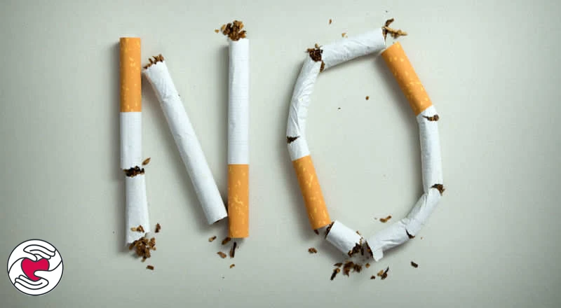

Slide 17
چگونه مصرف دخانیات را کنار بگذاریم؟ راه های مختلفی برای ترک سیگار و انواع دخانیات وجود دارد. برای موفقیت، باید یک برنامه ترک پیدا کنید که برای شرایط شما مفید باشد. شما باید از نظر احساسی و ذهنی آماده باشید. شما باید سیگار را برای خودتان ترک کنید و نه فقط برای خانواده یا دوستانی که در معرض دود سیگار هستند. وقتی تصمیم به ترک می‌گیرید، این نکات می‌توانند کمک کنند:

Slide 18
سیگار و هر چیزی که مربوط به سیگار است، مانند فندک و زیرسیگاری را کنار بگذارید. با یک سیگاری دیگر زندگی می کنید؟ از آنها بخواهید که در نزدیکی شما سیگار نکشند هر گونه فعالیت مرتبط با سیگار کشیدن را نیز تغییر دهید. به جای استراحت برای سیگار، پیاده روی کنید یا کتاب بخوانید. وقتی میل به سیگار کشیدن پیدا کردید، نفس عمیق بکشید. ده ثانیه نگه دارید و به آرامی رها کنید. این کار را چندین بار تکرار کنید تا زمانی که میل به سیگار از بین برود.

Slide 19
همچنین می توانید مدیتیشن را برای کاهش سطح استرس اولیه امتحان کنید. از مکان‌ها، افراد و موقعیت‌هایی که با سیگار مرتبط می‌شوید خودداری کنید. با افراد غیرسیگاری معاشرت کنید یا به مکان‌هایی بروید که سیگار کشیدن ممنوع است (مانند سینماها، موزه‌ها، یا کتابخانه‌ها). مایعات فراوان بنوشید، اما نوشیدنی های کافئین دار و نوشیدنی های حاوی الکل را محدود کنید. آنها می توانند میل به سیگار کشیدن را تحریک کنند. به خود یادآوری کنید که شما غیرسیگاری هستید و سیگار نمی کشید. ورزش را فراموش نکنید، زیرا فوایدی برای سلامتی دارد و به آرامش شما کمک می کند.

Slide 20
ممنون از حسن توجهتان
ممنون از حسن توجهتان

